Slide 1
超市管理系统
成本计划
组员：26李 文、12廖 敏、
43卢宁宁、51黎观福

Slide 2
一、功能点估算法
功能点
估算
与实现的语言和技术没有关系
用系统的功能数量来测量其规模
通过评估、加权、量化得出功能点
FP =UFC*TCF
  UFC：未调整功能点计数
  TCF：技术复杂度因子
。
功能点公式
chapter__6

Slide 3


UFC-未调整功能点计数
外部输入
外部输出
外部查询
功能计数项
外部接口文件
内部逻辑文件
chapter__6

Slide 4
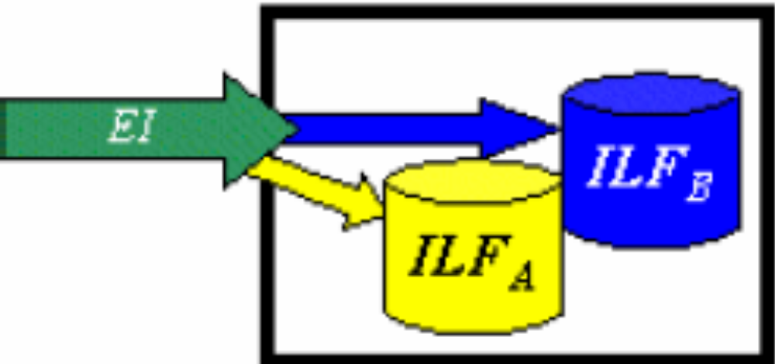
外部输入(External Inputs： EI)
给软件提供面向应用的数据的项（如屏幕、表单、对话框、控件，文件等）；在这个过程中，数据穿越外部边界进入到系统内部。
chapter__6

Slide 5
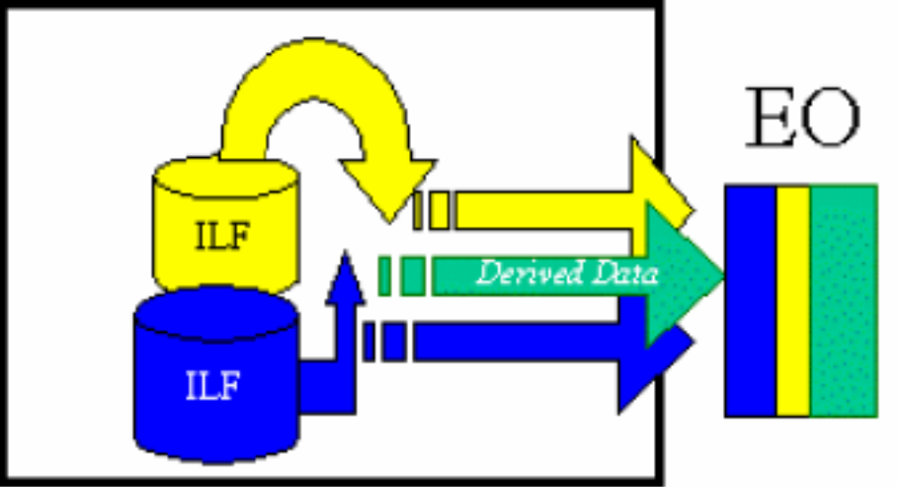
外部输出(External Outputs EO)
向用户提供(经过处理的)面向应用的信息，例如，报表和出错信息等。
输出
chapter__6

Slide 6
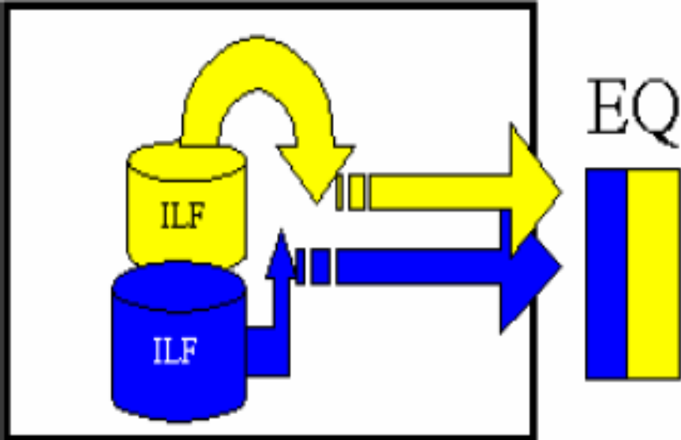
外部查询(External Inquiry EQ)
外部查询是一个输入引出一个即时的简单输出。没有处理过程。
chapter__6

Slide 7
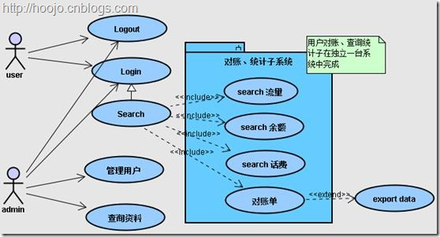
外部接口文件（External Interface Files EIF’s）
外部接口文件是用户可以识别的一组逻辑相关数据，这组数据只能被引用。用这些接口把信息传送给另一个系统。
chapter__6

Slide 8
内部逻辑文件(Internal Logical Files： ILF’S)
用户可以识别的一组逻辑相关的数据，而且完全存在于应用的边界之内，并且通过外部输入维护，是逻辑主文件的数目。
文件
chapter__6

Slide 9
UFC-未调整功能点计数
功能计数项的复杂度等级
 | 复杂度权重因素
项 | 简单(低) | 一般（中） | 复杂（高）
外部输入 | 3 | 4 | 6
外部输出 | 4 | 5 | 7
外部查询 | 3 | 4 | 6
外部接口文件 | 5 | 7 | 10
内部逻辑文件 | 7 | 10 | 15

Slide 10
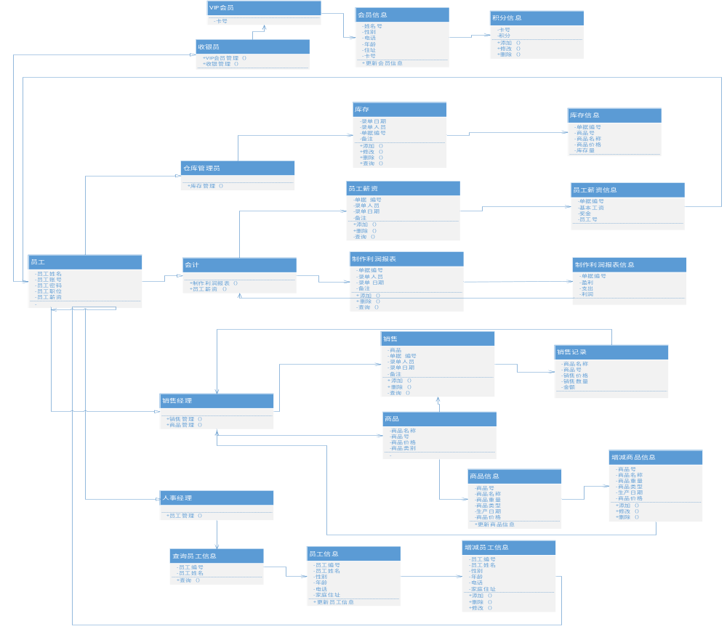
超市管理系统领域模型

Slide 11
超市管理系统:UFC计算
UFC-未调整功能点计数：35+36+6+0+78=155
项（权值） | 简单 | 一般 | 复杂 | 合计
外部输入（3,4,6） | 3：VIP会员管理界面、员工管理界面、 员工薪资界面 | 2：库存管理界面、 商品管理界面 | 3：利润报表界面、收银管理界面、 销售管理界面、 | 3*3+2*4+3*6=35
外部查询（4,5,7） | 3：员工薪资查询、 员工信息查询、 会员信息查询 | 2：库存查询、 商品查询 | 2：利润报表查询、 销售查询、 | 3*4+2*5+2*7=36
外部输出（3,4,6） |  |  | 1：利润报表 | 0*3+0*4+1*6=6
外部接口（5,7,10） | 无 | 无 | 无 | 0*5+0*7+0*10=0
内部逻辑文件（7,10,15） | 4：会员信息、 积分信息、 薪资信息、 员工信息 | 2：库存信息、 商品信息、 | 2：利润信息、 销售记录、 | 4*7+2*10+2*15=78

Slide 12
TCF-技术复杂度因子
TCF=0.65+0.01(sum(Fi))： Fi:0-5,TCF:0.65-1.35
技术复杂度因子
F1 | 可靠的备份和恢复 | F2 | 数据通信
F3 | 分布式函数 | F4 | 性能
F5 | 大量使用的配置 | F6 | 联机数据输入
F7 | 操作简单性 | F8 | 在线升级
F9 | 复杂界面 | F10 | 复杂数据处理
F11 | 重复使用性 | F12 | 安装简易性
F13 | 多重站点 | F14 | 易于修改

Slide 13
技术复杂度因子的取值范围
调整系数
描述
0
不存在或者没有影响
1
不显著的影响
2
相当的影响
3
平均的影响
4
显著的影响
5
强大的影响
chapter__6

Slide 14
超市管理系统:TCF-技术复杂度因子计算
TCF-技术复杂度因子
序号 | 技术复杂度因子 | value
1 | 可靠的备份和恢复 | 1
2 | 数据通信 | 3
3 | 分布式函数 | 1
4 | 性能 | 3
5 | 大量使用的配置 | 3
6 | 联机数据输入 | 5
7 | 操作简单性 | 5
8 | 在线升级 | 3
9 | 复杂界面 | 3
10 | 复杂数据处理 | 3
11 | 重复使用性 | 5
12 | 安装简易性 | 5
13 | 多重站点 | 3
14 | 易于修改 | 5
总计 |  | 48

Slide 15
超市管理系统：功能点计算
  因为：UFC=155
  TCF=0.65+0.01*48=1.08
所以：FP=UFC*TCF=155*1.08=167.4
如果：PF=20工时/功能点
则：Effort=167.4*20
=3348工时
≈419人/天
chapter__6

Slide 16
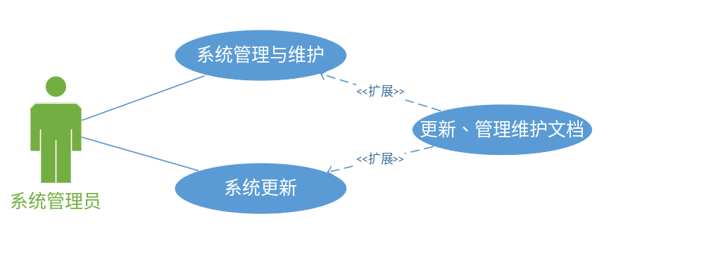
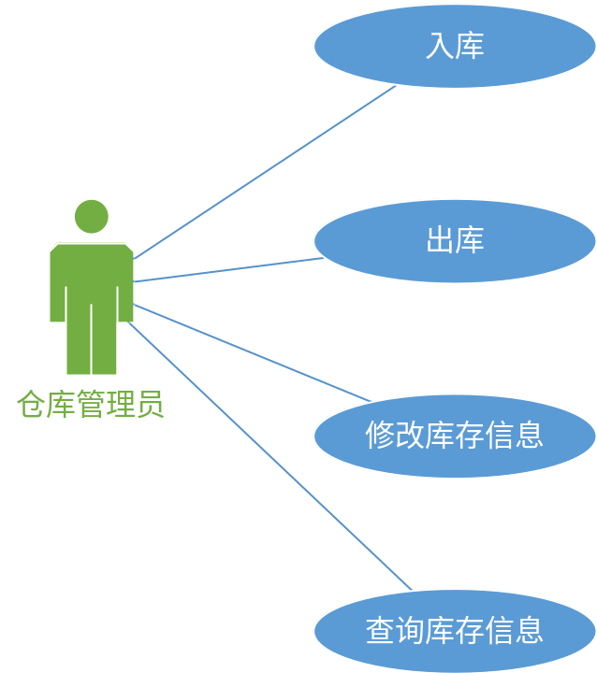
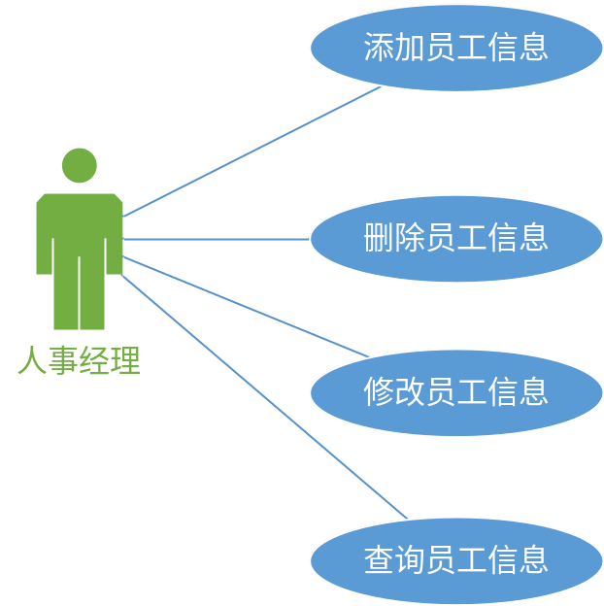
超市管理系统：用例模型估算
chapter__3

Slide 17
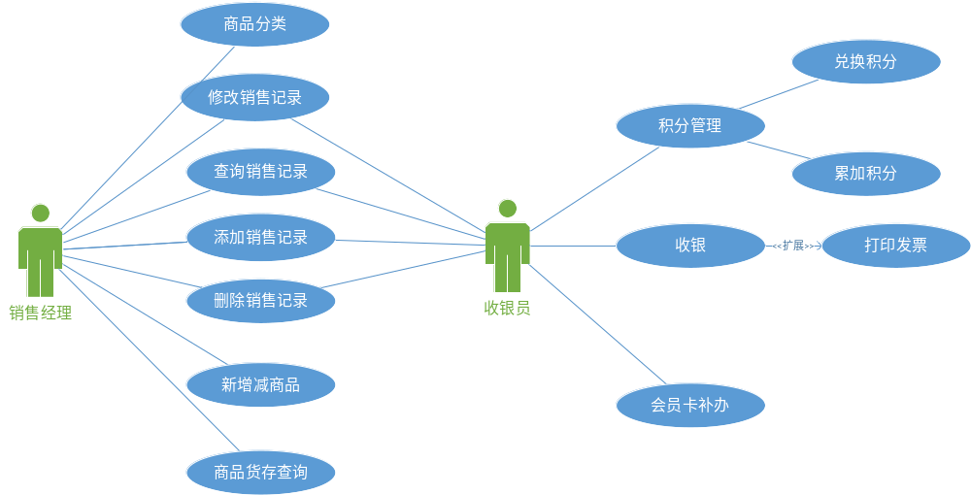
超市管理系统：用例模型估算
chapter__3

Slide 18
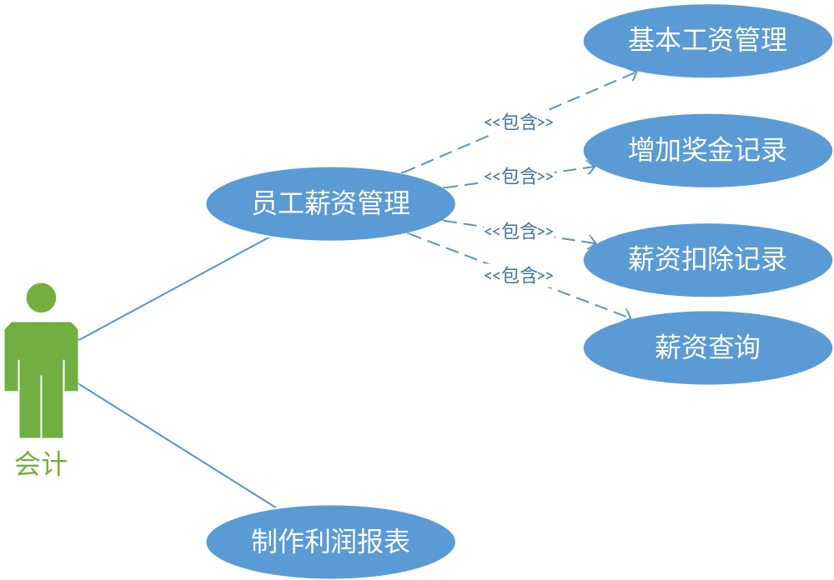
超市管理系统：用例模型估算
chapter__3

Slide 19
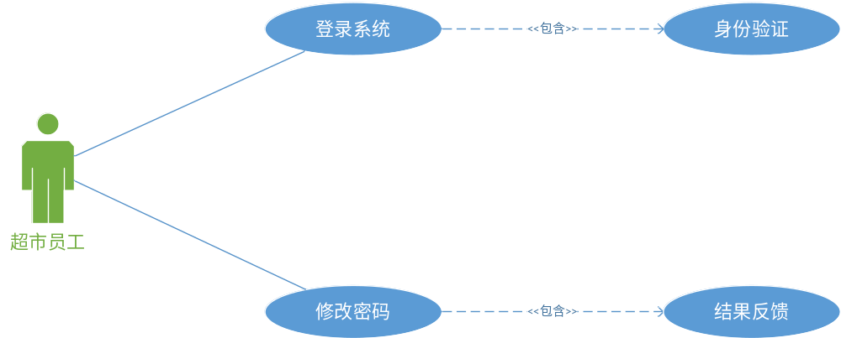
超市管理系统：用例模型估算
chapter__3

Slide 20
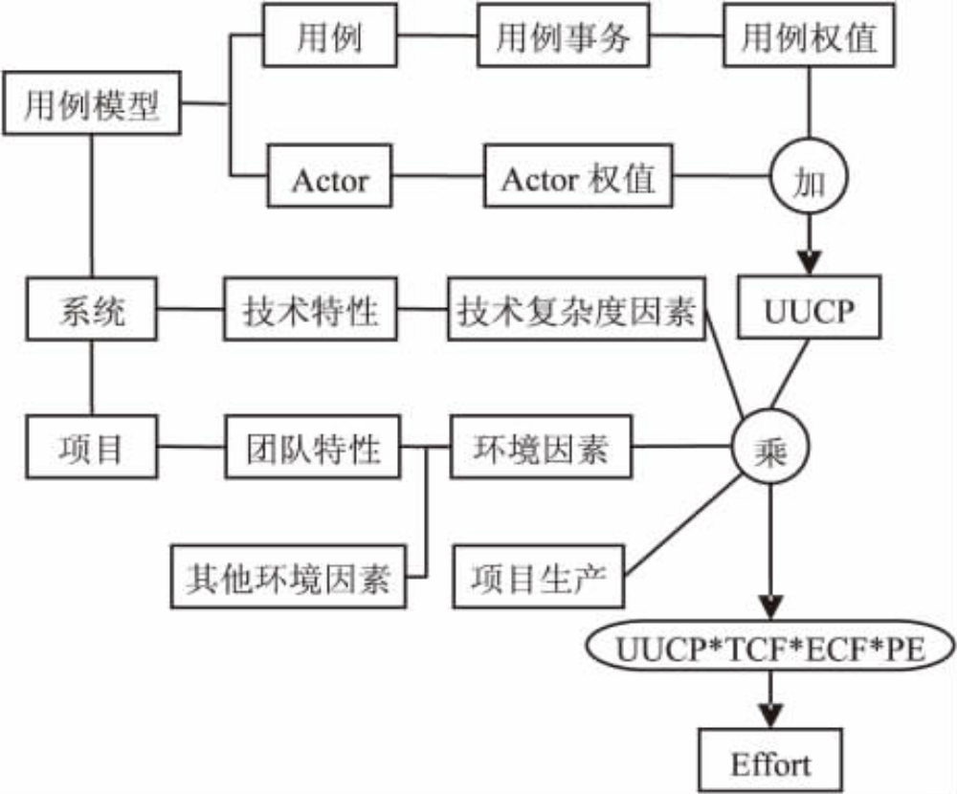
用例点估算模型
chapter__3

Slide 21
用例点估算方法的基本步骤
计算未调整的角色的权值UAW;
计算未调整的用例的权值UUCW ;
计算未调整的用例点UUCP;
计算技术和环境因子TEF;
计算调整的用例点UCP ;
计算工作量( man－hours) 。
chapter__6

Slide 22
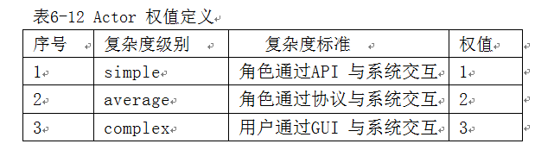
1、计算未调整的角色的权值UAW
UAW=
chapter__6

Slide 23
1、计算未调整的角色的权值UAW
序号 | Actor复杂度级别 | 权值 | 参与角色Actor数 | 说明 | UAWi
1 | simple | 1 | 0 |  | 0
2 | average | 2 | 0 |  | 0
3 | complex | 3 | 7 | 系统管理员、仓库管理员、人事经理、销售经理、收银员、会计、超市员工 | 21
总计 |  |  |  |  | 21
chapter__6

Slide 24
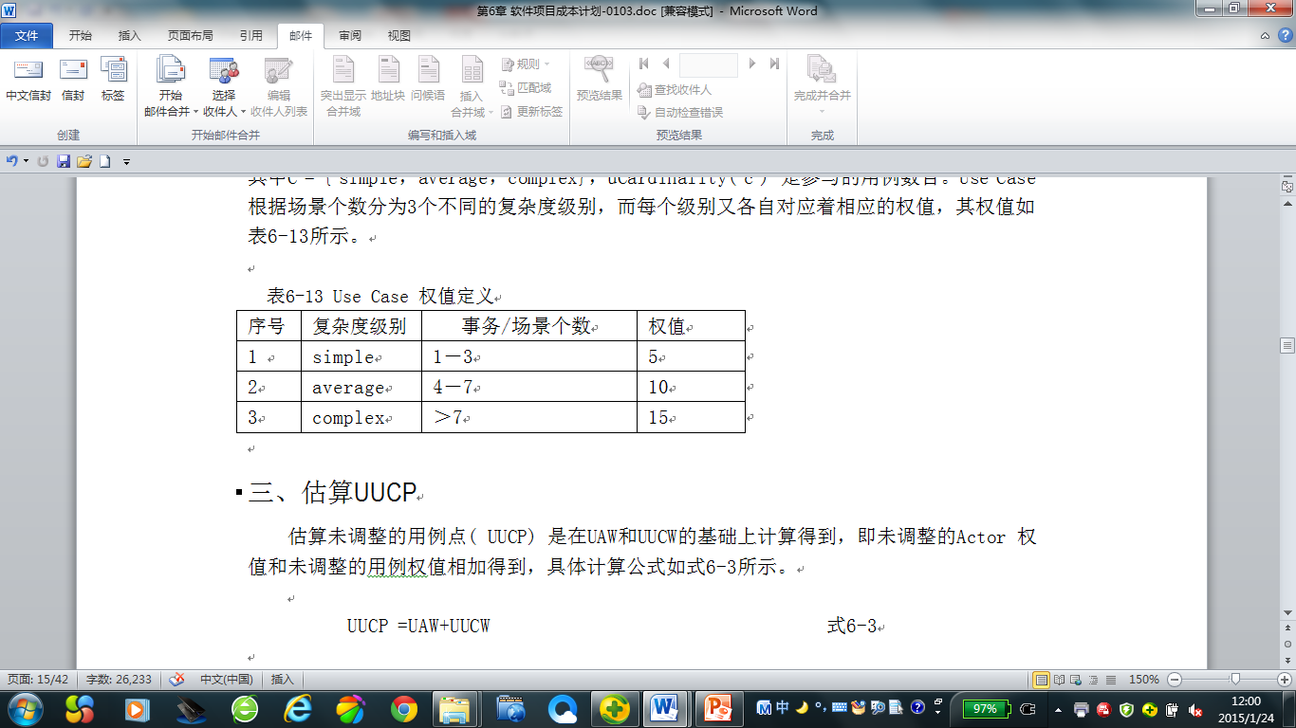
2、计算未调整的用例的权值UUCW
UUCW=
chapter__6

Slide 25
2、计算未调整的用例的权值UUCW
序号 | Use case 复杂度级别 | 权值 | Use case数量 | 说明 | UUCWi
1 | simple | 5 | 4 | 查询员工信息、增减商品、查询库存信息、查询销售记录 | 75
2 | average | 10 | 15 | 添加员工信息、修改员工信息、删除员工信息、商品分类、商品入库、商品出库、修改库存信息、收银、添加销售记录、删除销售记录、修改销售记录、积分管理、会员卡补办、员工薪资管理、制作财务报表 | 150
3 | complex | 15 | 0 |  | 0
总计 |  |  |  |  | 225
chapter__6

Slide 26
3、计算未调整的用例点UUCP
UUCP =UAW+UUCW
=21+225
=246
chapter__3

Slide 27

4、计算技术因子TCF
序号 | 技术因子 | 权值 | value值 | TCFi
1 | 分布式系统 | 2 | 1 | 2
2 | 性能要求 | 1 | 3 | 3
3 | 最终用户使用效率 | 1 | 3 | 3
4 | 内部处理复杂度 | 1 | 4 | 4
5 | 复用程度 | 1 | 3 | 3
6 | 易于安装 | 0.5 | 4 | 2
7 | 系统易于使用 | 0.5 | 4 | 2
8 | 可移植性 | 2 | 1 | 2
9 | 系统易于修改 | 1 | 3 | 3
10 | 并发行 | 1 | 4 | 4
11 | 安全功能特性 | 1 | 4 | 4
12 | 为第三方系统提供直接系统访问 | 1 | 0 | 0
13 | 特殊的用户培训设施 | 1 | 3 | 3
总计 |  |  |  | 35
TCF=0.6+（0.01X35）=0.95

Slide 28
5、 计算环境因子ECF
序号 | 环境因子 | 权值 | value值 | TCFi
1 | UML精通程度 | 1.5 | 3 | 4.5
2 | 系统应用经验 | 0.5 | 4 | 2
3 | 面向对象经验 | 1 | 4 | 4
4 | 系统分析员能力 | 0.5 | 3 | 1.5
5 | 团队士气 | 1 | 4 | 4
6 | 需求稳定性 | 2 | 3 | 6
7 | 兼职人员比例高低 | -1 | 0 | 0
8 | 编程语言难易程度 | -1 | 1 | -1
总计 |  |  |  | 21
ECF=1.4+﹣0.03X21=0.77

Slide 29
6、计算调整的用例点UCP
UCP =UUCP×TCF×ECF
= 246×0.95×0.77
= 179.95
chapter__6

Slide 30
7、计算工作量
如果：PF = 20工时/用例点
则：Effort =UCP×PF = 179.95×20
= 3599h≈450人天
chapter__6

Slide 31
两种估算方法对比
功能点估算法：419人/天
用例估算法：450人/天
两种估算方法相差为30人/天；以项目组为6人计算，误差约为一周，我认为还是比较可靠的。
chapter__6

